Slide 1

第6章 面向对象的软件设计方法

Slide 2
内容提要
6.1 面向对象方法概述
6.2 面向对象的分析与设计
  6.2.1 面向对象系统开发过程概述
  6.2.2 面向对象分析
  6.2.3 面向对象设计
6.3 基于UML的面向对象的分析与设计过程：图书管理系统
  6.3.1 用例分析与设计
  6.3.2 静态建模
  6.3.3 系统的设计
  6.3.4 对象设计
  6.3.5 部署模型设计
6.4 小结

Slide 3
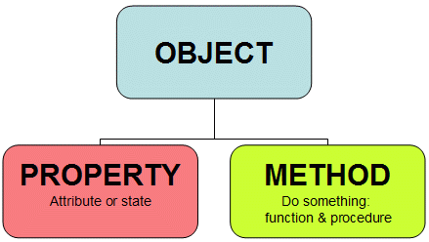
6.1 面向对象方法概述
面向对象方法用于系统开发有如下优点：
  （1）强调从现实世界中客观存在的事物（对象）出发来认识问题域和构造系统，使系统能更准确地反映问题域。
  （2）运用人类日常的思维方法和原则（体现于OO方法的抽象、分类、继承、封装、消息等基本原则）进行系统开发，有利于发挥人类的思维能力，有效控制系统复杂性。
  （3）对象的概念贯穿于开发全过程，使各个开发阶段的系统成分具有良好的对应关系，显著提高系统的开发效率与质量，并大大降低系统维护的难度。
  （4）对象概念的一致性，使参与系统开发的各类人员在开发的各所段具有共同语言，有效地改善了人员之间的交流和协作。
  （5）对象的相对稳定性和对易变因素隔离，增强了系统对环境的适应能力。
  （6）对象、类之间的继承关系和对象的相对独立性，对软件复用提供了强有力的支持。

Slide 4
6.2 面向对象的分析与设计
6.2.1 面向对象系统开发过程概述
  面向对象的思想已经涉及到软件开发的各个阶段，如：面向对象的分析（OOA，Object Oriented Analysis）、面向对象的设计（OOD，Object Oriented Design）、面向对象的编程实现（OOP，Object Oriented Programming）。
  面向对象的系统开发生命周期有分析阶段、设计阶段、实现阶段组成，每个阶段都可以相互反馈，整个过程是一种迭代、渐增的开发过程。

Slide 5
6.2.2 面向对象分析
OOA过程包括以下主要活动：
  发现对象，定义它们的类；
  识别对象的内部特征：定义属性，定义服务；
  识别对象的外部关系：建立一般/特殊结构，建立整体/部分结构，建立实例连接，建立消息连接；
  划分主题，建立主题图；
  定义Use Case，建立顺序图：发现活动者，定义Use Case，建立顺序图；
  建立详细说明

Slide 6
6.2.3 面向对象设计
设计OOD模型的五个部分分别为：
  问题域部分的设计
  人机交互部分的设计
  控制驱动部分的设计
  数据管理部分的设计
  构件部署设计
面向对象的设计，就是在OOA的基础上运用面向对象方法来进行系统设计，主要解决与现实有关的问题，目标是产生一个符合现实条件的OOD模型。

Slide 7
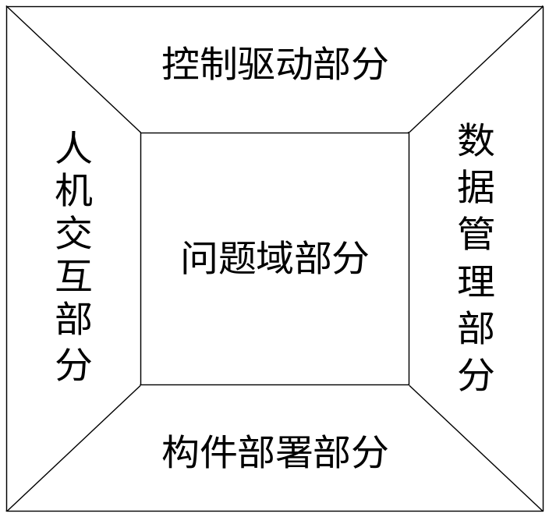
OOD模型
OOD主要解决与实现有关的问题，基于OOA模型，针对具体的软、硬件条件（如机器、网络、OS、GUI、DBMS等）产生一个可实现的OOD模型。

Slide 8
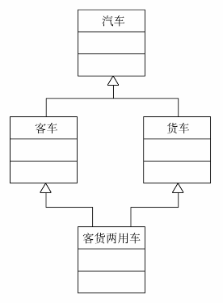
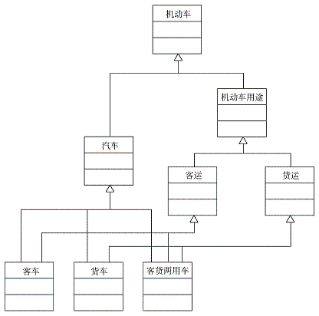
避免命名冲突的方法
一种多重继承模式的例子，这种模式可以称为窄菱形模式。使用这种模式时出现属性及服务命名冲突的可能性比较大。
另一种多重继承模式，称为阔菱形模式。使用这种模式时，属性及服务的名字发生冲突的可能性比较小，但是，它需要用更多的类才能表示同一个设计。

Slide 9
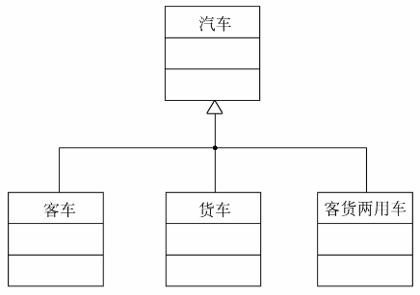
把多重继承简化为单一层次的单继承
如果打算使用仅提供单继承机制的语言实现系统，则必须把面向对象分析模型中的多重继承结构转换成单继承结构。常见的做法是，把多重继承结构简化成单一的单继承层次结构 。

Slide 10
（1）分类用户
为了更好地了解用户的需要与爱好，以便设计出符合用户需要的界面，设计者首先应该把将来可能与系统交互的用户分类。通常从下列几个不同角度进行分类：
  按技能水平分类（新手、初级、中级、高级）。
  按职务分类(总经理、经理、职员)。
  按所属集团分类(职员、顾客)。

Slide 11
（2）描述用户
应该仔细了解将来使用系统的每类用户的情况，把获得的下列各项信息记录下来：
  用户类型。
  使用系统欲达到的目的。
  特征(年龄、性别、受教育程度、限制因素等)。
  关键的成功因素(需求、爱好、习惯等)。
  技能水平。
  完成本职工作的脚本。

Slide 12
（3）设计命令层次
设计命令层次的工作通常包含以下几项内容：
  1）研究现有的人机交互含义和准则
  2）确定初始的命令层次
  3）精化命令层次

Slide 13
（4）设计人机交互类
人机交互类与所使用的操作系统及编程语言密切相关。
  例如，在Windows环境下运行的C#语言提供了.NET类库，设计人机交互类时，往往仅需从.NET类库中选出一些适用的类，然后从这些类派生出符合自己需要的类就可以了。

Slide 14
控制驱动部分的设计
常见的控制流，有事件驱动型或控制流、时钟驱动型控制流、优先控制流、关键控制流和协调控制流等。
设计控制驱动子系统包括确定各类控制流并把控制流分配给适当的硬件或软件去执行。

Slide 15
数据管理部分的设计
（1）选择数据存储管理模式
  1）文件管理系统
  2）关系数据库管理系统
  3）面向对象数据库管理系统
（2）设计数据管理子系统
  1）设计数据格式
  2）设计相应的服务

Slide 16
5. 构件部署设计
部署设计用来设计软件开发过程中形成的软件制品，软件运行平台中的物理节点和通信方式以及软件制品到相应硬件节点的部署或映射。
一般需要考虑以下几点：
  最终开发完成的软件包括哪些制品形式；
  软件运行环境存在哪些类型的物理节点；
  不同节点之间的连接和通信形式是什么；
  软件制品应该如何在物理节点上进行部署，即它们的部署映射关系。

Slide 17
6.3 基于UML的面向对象的分析与设计过程：图书管理系统
基于UML的分析与设计主要包括几个基本步骤：
  （1）用例分析与设计：标识用例并生成系统用例图，编写基本用例叙述；
  （2）静态建模：建立各层次类图，以表示系统中的概念、属性、关联以及操作；
  （3）系统设计：描述了整个系统的总体结构，使得所设计的软件能够满足客户定义的需求，并实现支持客户需求的技术基础设施；
  （4）对象设计：对类的属性和操作的实现细节进行设计和优化；
  （5）部署模型设计：对软件最终的元素结构以及运行的具体环境进行描述。

Slide 18
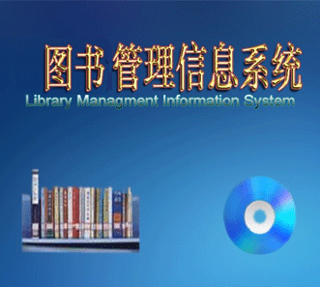

Slide 19
6.3.1 用例分析与设计
现以某图书管理系统为例，说明UML设计的具体过程。
  1. 确定用例
    （1）获取场景
    （2）定义用例
  2. 生成用例图
  3. 用例描述

Slide 20
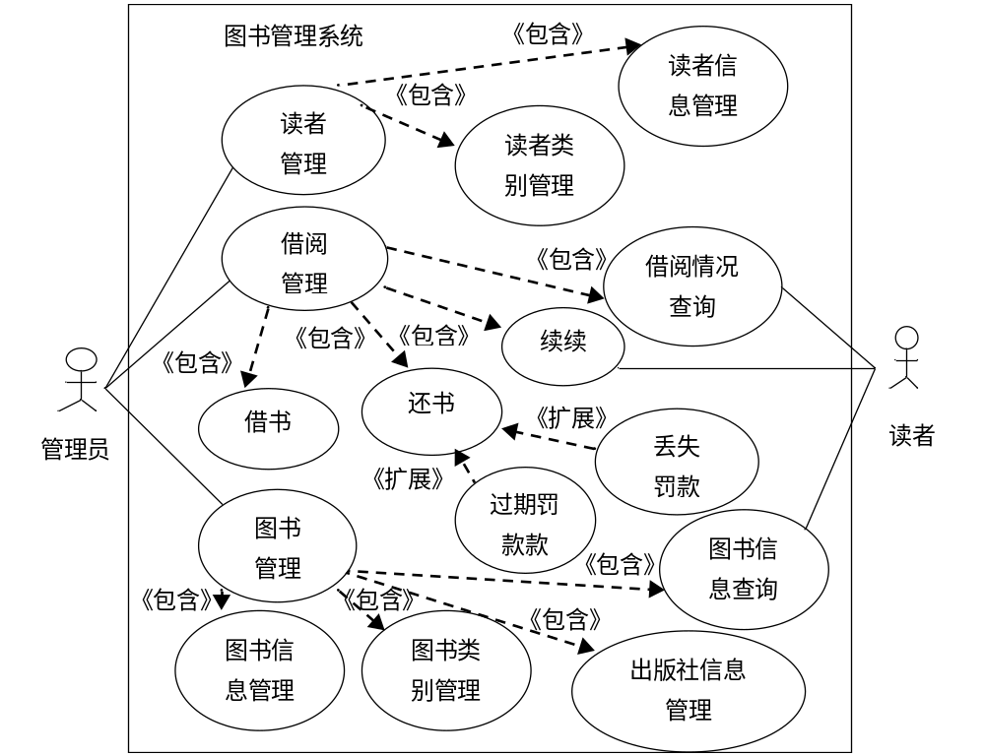
图书管理系统用例图

Slide 21
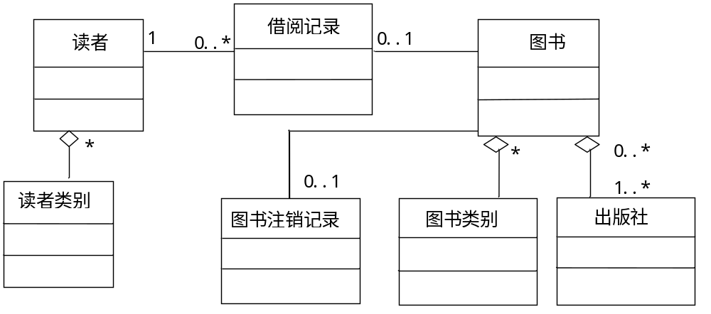
图书管理系统类图

Slide 22
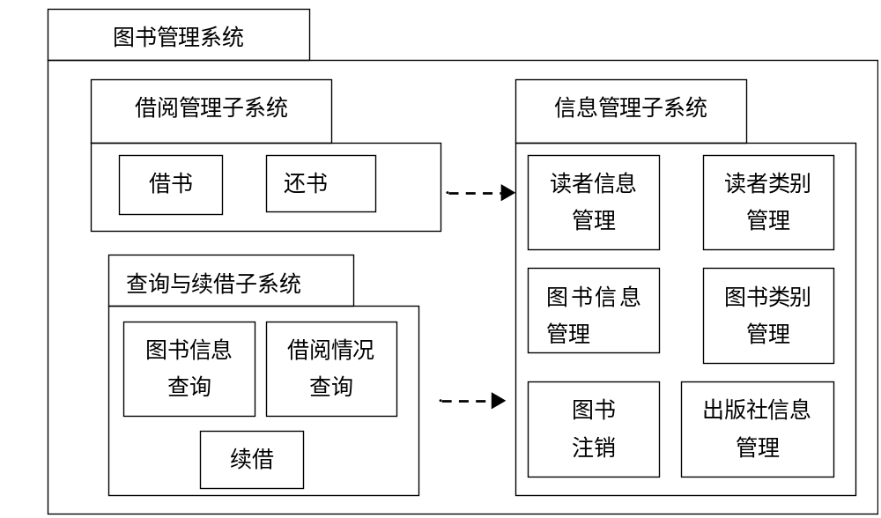
6.3.3 系统的设计
图书管理系统包图

Slide 23
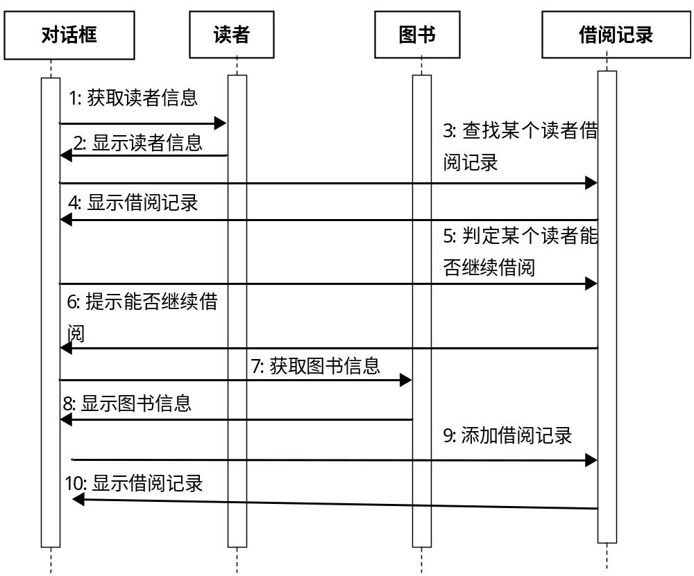
借书顺序图

Slide 24
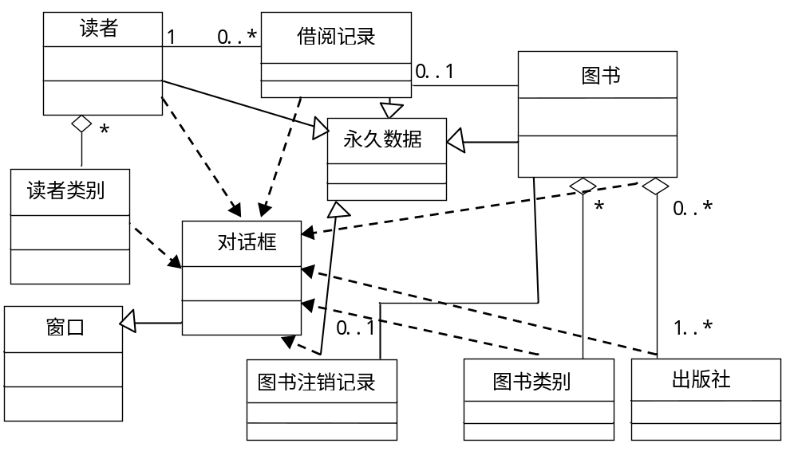
6.3.4 对象设计
图书管理系统设计后类图

Slide 25
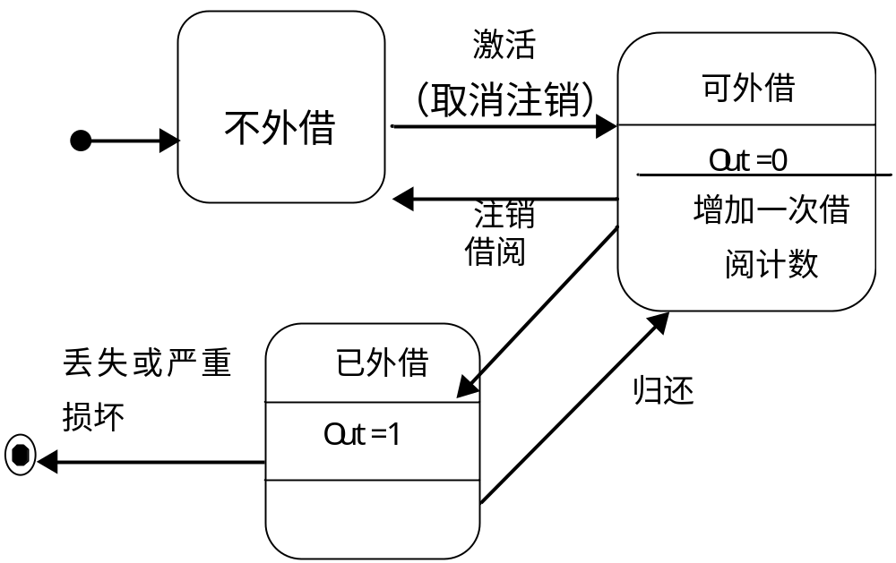
图书对象状态图

Slide 26
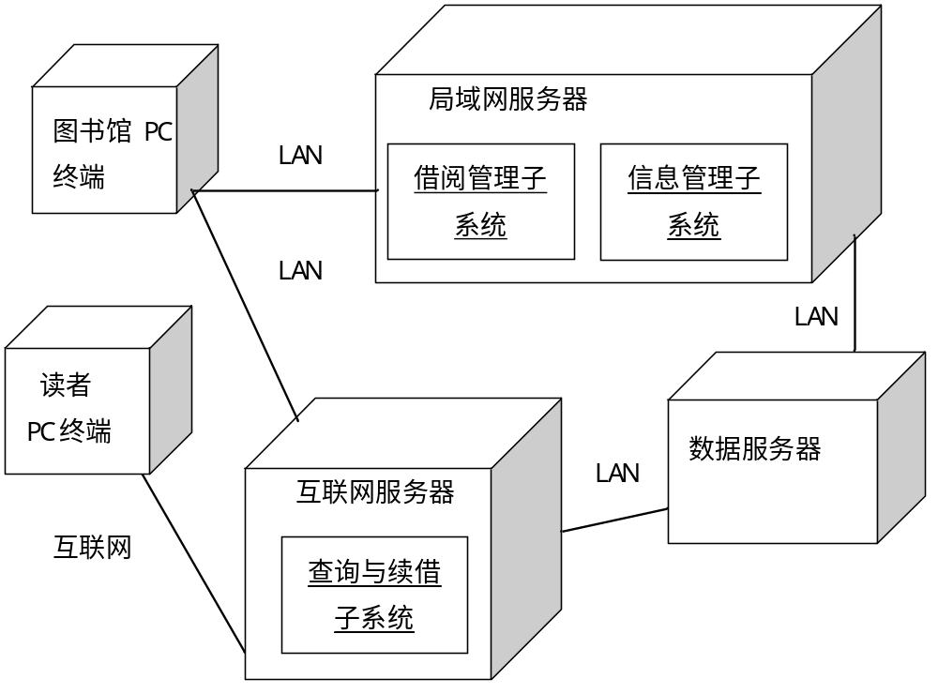
6.3.5 部署模型设计
图书管理系统部署图

Slide 27
6.4 小结
首先介绍了面向对象方法的相关知识，对于面向对象方法支持的三种基本的活动进行了说明，即：识别对象和类，描述对象和类之间的关系，以及通过描述每个类的功能定义对象的行为。
然后说明了面向对象的分析与设计的过程，用面向对象方法设计软件，原则上也是先进行总体设计（即系统设计），然后再进行详细设计（对象）
  当然，它们之间的界限非常模糊，事实上是一个多次反复迭代的过程。
分别讲述了问题域子系统、人机交互子系统、控制驱动子系统、数据管理子系统以及构件部署的设计方法。

Slide 28
6.4 小结
在实际开发中，基于UML的面向对象的分析与设计得到了大量的应用，因此，最后一部分以一个“图书管理系统”为例介绍了其基于UML的软件分析与设计过程。
  尽管遵循一定的思维方式，但面向对象的软件分析和设计方法并没有固定的方式，而UML提供一种建模语言，并没有规定使用各种视图对软件进行分析和设计的过程，对于在本章中未涉及到的UML视图也很重要。
描述的过程与方法可以看作是一种指导，在实践应用时，应该根据目标软件特点、开发机构背景、开发人员习惯等因素，进一步灵活定制，寻找最合适的分析与设计过程。

